Slide 1
Charles 河(Charles River)公平河岸通行工作组
秋季公众听证会 | 2025 年 11 月 17 日
我们将于下午 6:10 开始。欢迎您先向身边的参与者作自我介绍，并简要分享您在 Memorial Drive 最喜欢进行的活动。

Slide 2

口译服务安排
本次活动提供以下语言的口译服务：西班牙语、巴西葡萄牙语、海地克里奥尔语、普通话、粤语和阿拉伯语。
  如需使用相应语言，请前往口译服务台，领取您所需语言的接收设备。
  发言时请放慢语速，以便口译员准确传译。

Slide 3
议程
下午 6:10–6:45：概览介绍 + 问答 (Q&A)
  DCR 将介绍 Charles 河工作组的设立目的、目标及迄今开展的活动（约 10 分钟），随后将预留时间用于澄清性问题
  请将您的评论留待小组讨论环节提出
下午 6:45–7:30：小组讨论
  现场将分成若干小组，每组由来自 DCR、EEA 或 MAPC 的团队成员担任引导，并配备记录员
  使用口译服务的参与者将留在同一组内
下午 7:30–8:00：讨论分享与会议结束
  全体回到主会场，分享各小组讨论中出现的主要主题
  活动将以后续步骤说明作为结束

Slide 4
公众听证会温馨提示
  积极且尊重地聆听所有参与者的发言
  建设性地表达分歧，关注观点而非个人
  尽量减少打断，确保发言机会公平
  请在小组讨论中分享您的想法——我们非常希望听到您的声音！

Slide 5
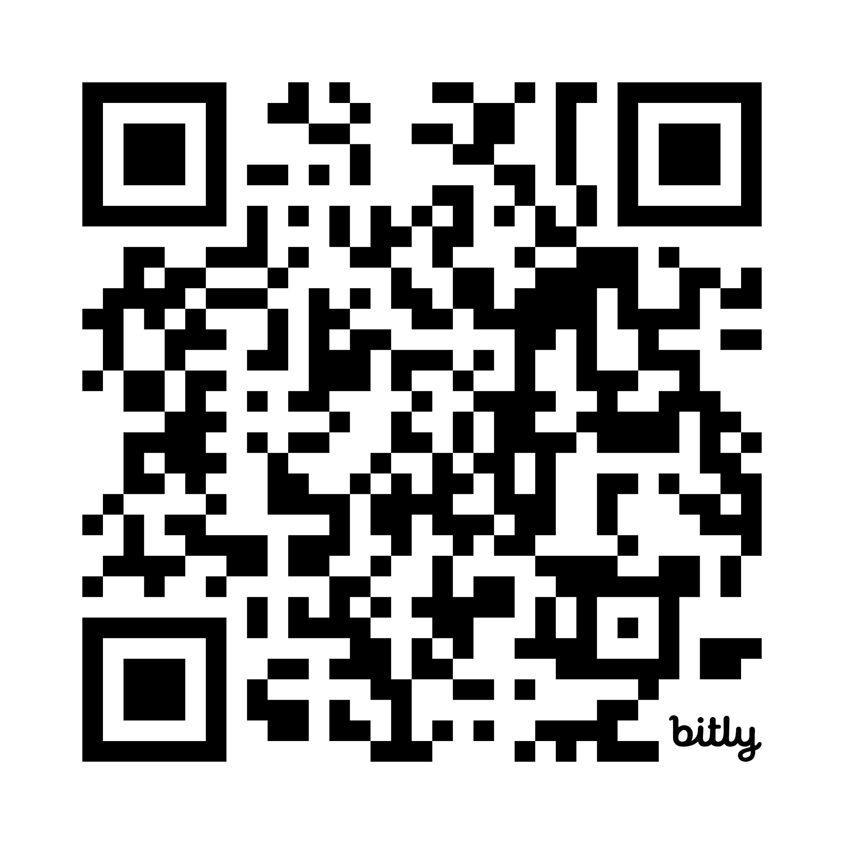
工作组概览
  该工作组依据《2025 财年预算案》：第 205 条 (Section 205)
  设立。
  该工作组汇集政府机构负责人、倡导者及居民，旨在：
  解决 Longfellow 大桥与 Eliot 大桥之间 Charles 河区域公平通行的问题
  确保在作出涉及 Charles 河区域的决策时，建立包容性的程序，以便所有相关利益相关方均能参与
  改善与所有相关利益相关方之间的沟通
https://mapc.ma/44d9yhW

Slide 6
建议范围
摘自第 205 条 (Section 205)：
(c) 工作组根据第 (b) 款提出的建议和根据第 (g) 款提交的报告应包括但不限于以下方式：(i) 确保部门在作出涉及 Longfellow 大桥与 Eliot 大桥之间 Charles 河区域的决策时，纳入环境正义原则；(ii) 确保在作出关于关闭或限制进入 Memorial Drive 的实质性决定时，所有利益相关方均能参与；(iii) 确保当部门对 Memorial Drive 的通行进行调整时，邻近社区居民能够获得适当通知；以及 (iv) 改善 Charles 河沿线的活动项目，使其能够被广泛的利益相关方群体享用。

Slide 7
环境正义原则
摘自 EEA《环境正义战略》：
“环境正义原则”旨在保障所有人免受环境污染，并能够不受种族、肤色、收入、阶层、残障、性别认同、性取向、原籍国、民族或血统、宗教信仰或英语能力的影响，生活在并享有一个清洁、健康的环境，包括：(i) 所有人在环境法律、法规和政策（包括气候变化政策）的制定、实施和执法过程中的实质性参与；以及 (ii) 能源和环境收益与环境负担的公平分配。

Slide 8

Memorial Drive 范围地图

Slide 9
工作组成员
EEA 代表：Jonathan Guzmán，环境正义与公平司司长，环境正义与公平办公室
DCR 代表： Monika Roy，环境正义高级主管
公共卫生部 气候与环境卫生局 局长或其指定人员： Logan Bailey，首席科学家，毒理学司，气候与环境卫生局，公共卫生部
Cambridge Health Alliance：Derrick Neal，Cambridge 市公共卫生官
Cambridge 再开发局 ：Kyle Vangel，项目与规划总监
Cambridge NAACP 分会：Ken Reeves，主席
Cambridge Black Pastors Alliance, Inc.: Jeremy D. Battle，牧师，Western Avenue Church
Massachusetts Bicycle Coalition, Inc.：Galen Mook，执行董事
Charles River Conservancy, Inc.：Laura Jasinski，执行董事
Cambridge Mothers Out Front：Angela DeSousa，成员及领导层
The People for Riverbend Park Trust：Franziska “Fran” Amacher，受托人
个人成员：Lawrence Adkins
个人成员：Sheila Headley-Burwell
个人成员：Steven Miller
个人成员：Thomas Leonard
个人成员：Denise Haynes
个人成员：David English

Slide 10
工作组职责
  根据第 205 条 (Section 205) 规定：
  举办三 (3) 场公众听证会
  在提交最终报告前征集并接受公众意见
  向众议院与参议院书记官提交包含建议内容的报告

Slide 11
项目时间线
初步评估与公众参与准备
宣传与公众参与
建议制定
7–8 月
初步信息会议
初步利益相关方梳理
工作组会议 1（8 月 14 日）
9 月
工作组会议 2（9 月 12 日）
制定社区参与策略
制定公众听证会的结构与内容
10 月–11 月
工作组会议 3（10 月 6 日）
开展多轮一对一交流、后续沟通、焦点小组等活动
工作组会议 4（11 月 3 日）
三 (3) 场公众听证会（11 月 10 日和 17 日）
12 月
工作组会议 5（待定）
撰写调查结果及建议的最终报告（草稿）
2026 年
工作组会议 6（1 月）
准备报告（草稿）进入公众意见征求阶段
公众听证会 3：审阅报告（草稿）
公众意见征求期（1 个月）
工作组会议 7
最终定稿并提交报告

Slide 12
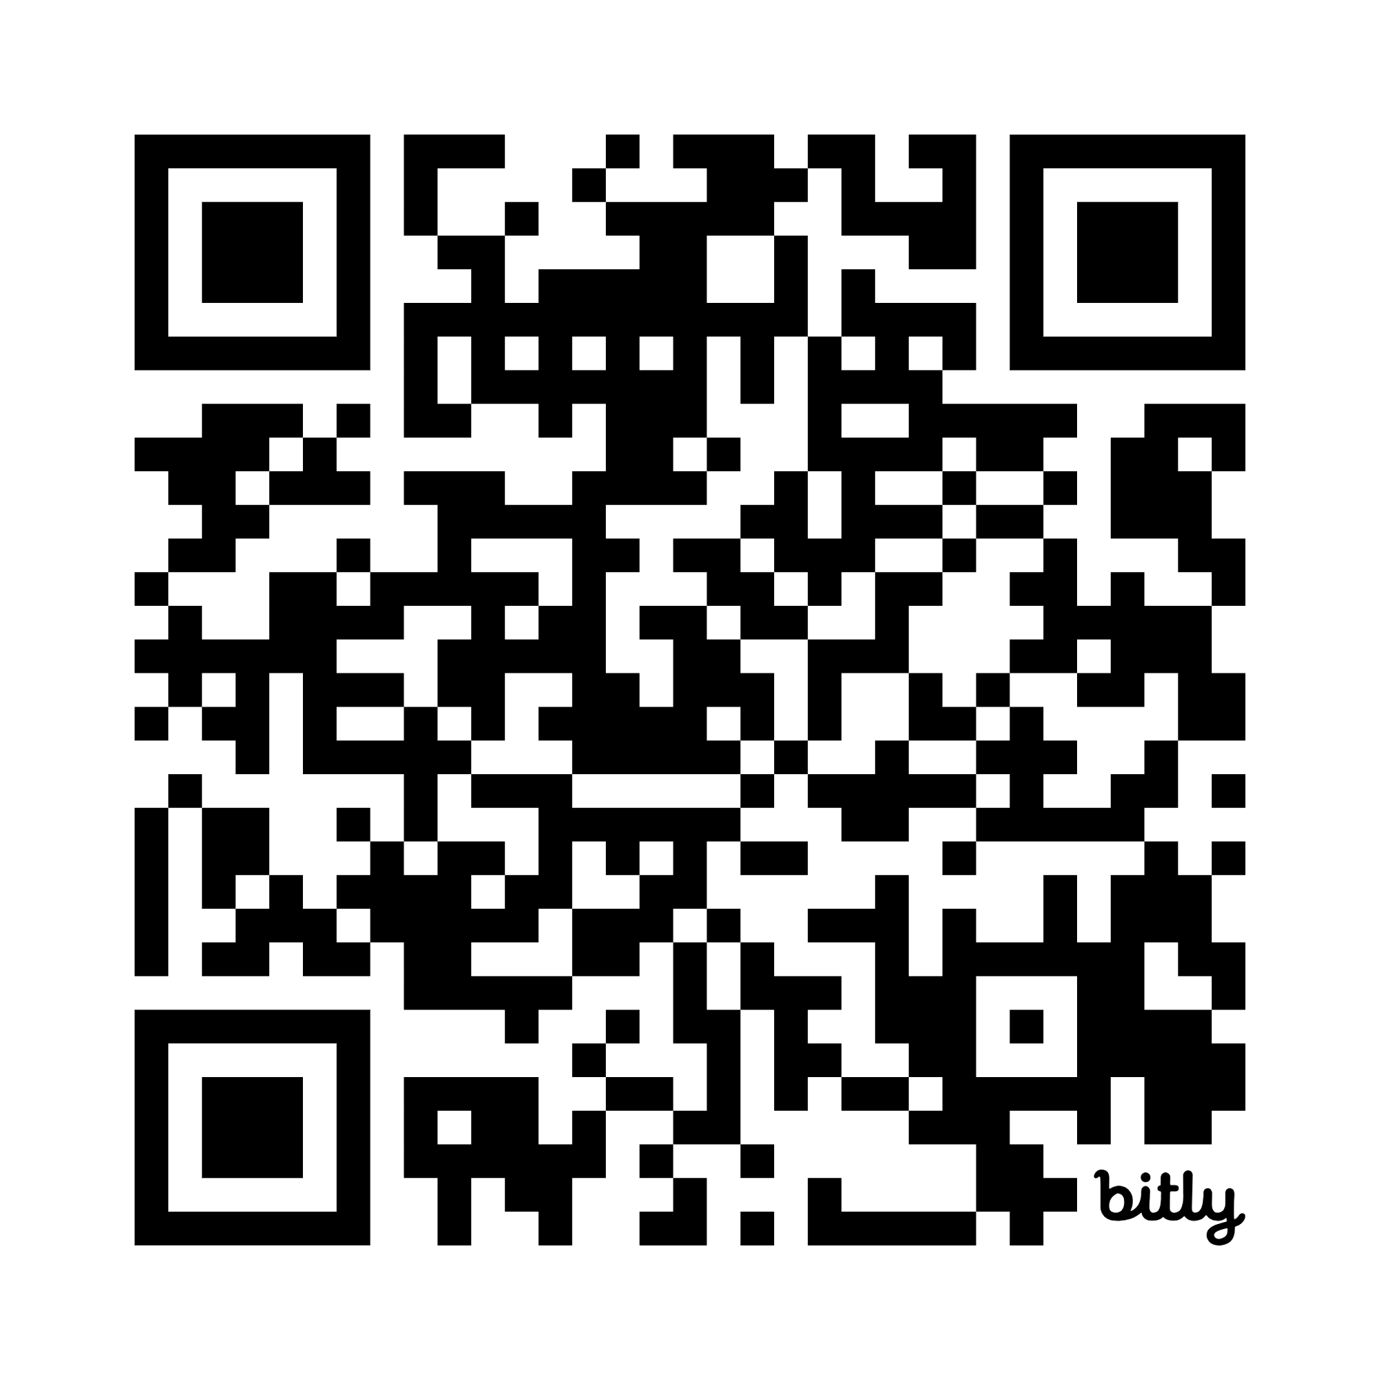

公众参与
与听证会流程
扫描此处填写在线调查问卷！
参与与宣传
公众听证会
工作组建议
提升公众对工作组及公众听证会的认知
收集社区成员对 Memorial Drive 改进方向的意见
活动：
  一对一交流
  多语言交流
  分发宣传单
  挨家挨户拜访
  现场踏勘
收集社区成员对 Memorial Drive 改进方向的意见（在工作组授权范围内）
活动：
  11 月举行 2 场听证
  提供线上调查选项
依据社区意见制定工作组建议，以指导 Memorial Drive 未来的公平通行与决策制定
活动：
  春季举行 1 场听证会
  审阅报告并最终定稿

Slide 13
小组讨论问题
DCR 与社区可以如何更有效合作，以改善以下方面：
未来资本项目相关的公众参与、沟通和透明度？
Memorial Drive 及河岸区域的使用？
如何应对社区所面临的挑战（通行、安全、维护、交通等）？
哪些变化可以让该区域更友好、更易达？

Slide 14
后续步骤
  在 11 月 10 日与 17 日的公众听证会上收集公众意见
    工作组电子邮箱：charlesrivertaskforce@mass.gov
    工作组网站：www.mass.gov/charlesrivertaskforce
    在线调查问卷：https://mapc.az1.qualtrics.com/jfe/form/SV_86x2r4TFJ7DmKd8
  公众可参加工作组会议（后续会议将在网站公布）
  第 3 场公众听证会日期与时间待定，预计在 2 月举行，以启动 30 天公众意见征求期
  工作组将审阅并最终定稿报告
扫描此处填写在线调查问卷！

